Slide 1
Contrasti Bolsas & Acessórios
APRESENTAÇÃO CORPORATIVA FINAL · ENTREGA 2
Modelagem de Banco de Dados — Modelo Lógico, Implementação SQL e Resultados
Grupo
Guilherme da Silva Ferreira Batista · 47302518
Guilherme Petrucelli Domingos · 47270161
Jaime Luiz de Oliveira Neto · 47336951
Matheus Montagner · 47209470
Vinicius Marques de Melo · 47213426
UNICID · Modelagem de Banco de Dados · Prof. Cid Rodrigues de Andrade · (data da apresentação a definir)
Notes:
Abertura. Apresentar o grupo rapidamente e contextualizar: esta e a Entrega 2 da disciplina, dando continuidade ao DER e ao dicionario de dados apresentados na Entrega 1.

Slide 2
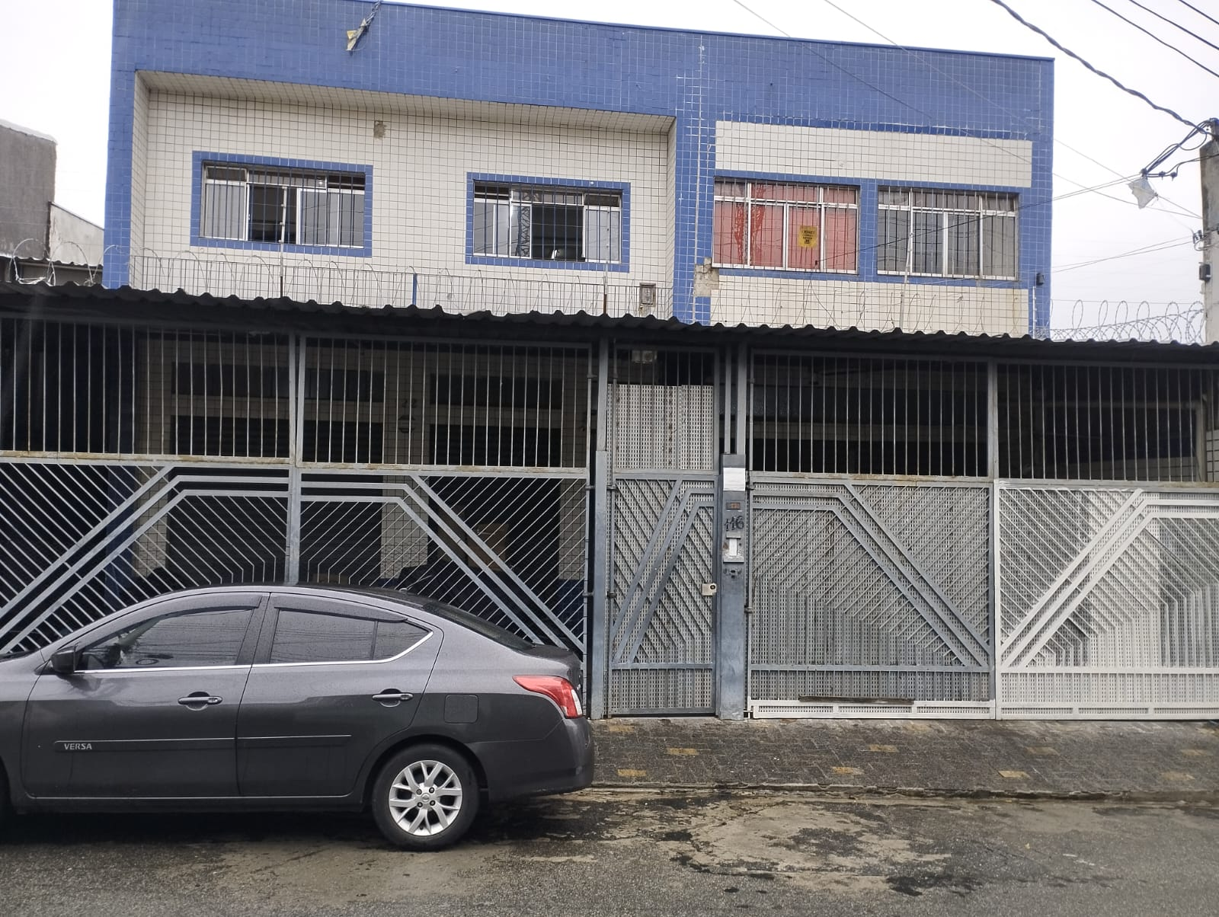
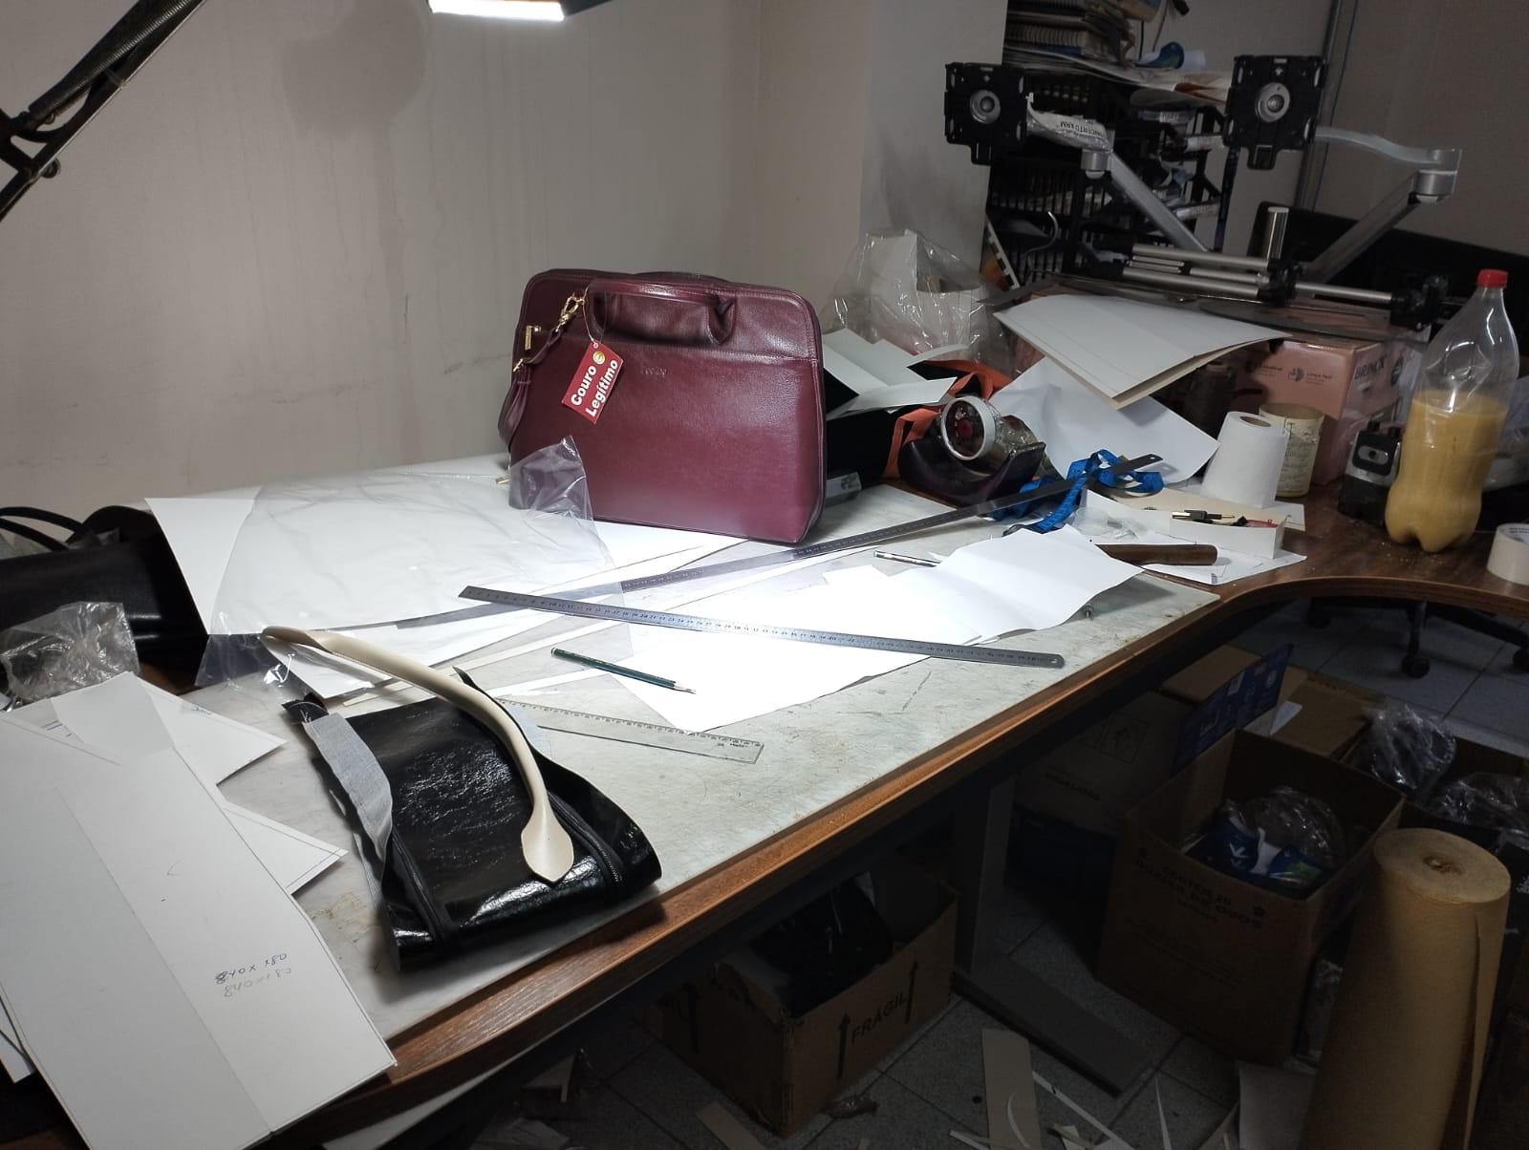
Uma operação real, com controle manual e descentralizado
O DESAFIO
Contrasti Bolsas e Acessórios Ltda — Rua Alpiste, 116, Jd. Eliane, São Paulo/SP
Indústria e comércio de bolsas e acessórios de couro, produção própria + múltiplos canais de venda
Estoque de insumos (couro, ferragens, zíperes) sem rastreabilidade por fornecedor
Custo de cada peça calculado “no olho”, sem ficha técnica padronizada
Vendas, produção e financeiro sem integração entre si
50–70 pedidos por mês em operação normal, com picos no Dia das Mães e no Natal — volume que já justifica um banco de dados em vez de planilhas soltas.
Notes:
Contextualizar a empresa real visitada pelo grupo. Mostrar as fotos da visita. Ligar a dor (controle manual) ao volume real de pedidos (50-70/mes) para justificar o projeto.

Slide 3
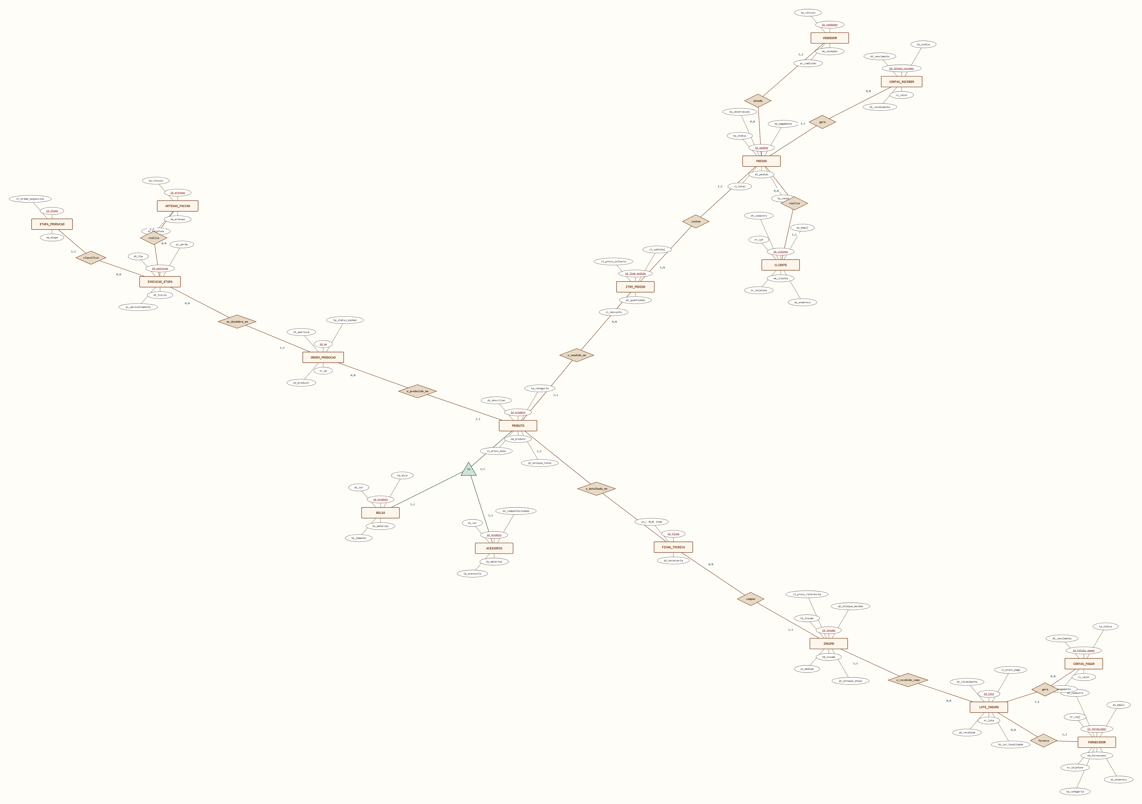
Um banco de dados relacional, do fornecedor ao cliente
A SOLUÇÃO
Compras → Produção → Vendas → Financeiro
17 entidades, 16 relacionamentos — versão corrigida após a avaliação do professor: cardinalidade mínima e máxima em toda relação, nenhuma FK no diagrama, e ordem de produção/financeiro agora modelados.
Notes:
Mostrar o DER completo (17 entidades, notacao de Chen). Explicar o fluxo macro Compras->Producao->Vendas->Financeiro. Mencionar que esta e a versao corrigida apos a avaliacao formal do professor (issue #1).

Slide 4
O que o professor apontou — e como foi corrigido
CORREÇÃO APLICADA
Apontação do professor | Correção aplicada
DER só mostrava cardinalidade máxima (1/N) | Todas as 16 relações mostram mínimo,máximo nas duas pontas
FK aparecia dentro das entidades (inclusive como PK composta em FICHA_TÉCNICA) | Nenhuma FK no DER; ficha_tecnica ganhou chave própria (id_ficha)
ORDEM_PRODUÇÃO ausente, apesar de já estar nos requisitos | Entidade adicionada, com ETAPA_PRODUÇÃO, ARTESÃO_FACÇÃO e EXECUÇÃO_ETAPA
FORNECEDOR–INSUMO (1,1) contradizia a rastreabilidade por lote | LOTE_INSUMO: um insumo pode vir de vários fornecedores ao longo do tempo
Evidência nos dados: a Bolsa Tote Caramelo usa couro recebido de dois fornecedores diferentes (Curtume Vaqueta Ouro e Curtume Linhares Couros) — exatamente o cenário que a FK direta antiga não conseguia representar.
Notes:
Slide central da defesa: mostrar lado a lado o que o professor apontou na issue #1 e a correcao aplicada. Se tiver tempo, rodar ao vivo a consulta 5.4 do script.sql para mostrar o resultado da ultima linha (dois fornecedores).

Slide 5
Núcleo de compras e vendas — 9 tabelas
DEFESA DO MODELO LÓGICO (1/2)
Tabela | Chave primária | Chave(s) estrangeira(s)
fornecedor | id_fornecedor | —
insumo | id_insumo | — (sem FK direta; ver lote_insumo)
lote_insumo | id_lote | insumo_id → insumo; fornecedor_id → fornecedor
produto | id_produto | —
bolsa / acessorio | id_produto (= PK de produto) | id_produto → produto
ficha_tecnica | id_ficha | produto_id → produto; insumo_id → insumo
cliente | id_cliente | —
pedido | id_pedido | cliente_id → cliente; vendedor_id → vendedor
item_pedido | id_item_pedido | pedido_id → pedido; produto_id → produto
Notes:
Defender as decisoes de conversao: ficha_tecnica tem chave propria (nao mais FK composta); insumo nao tem mais FK direta para fornecedor, porque lote_insumo registra a origem de cada recebimento.

Slide 6
Produção e financeiro — 8 tabelas novas
DEFESA DO MODELO LÓGICO (2/2)
Tabela | Chave primária | Chave(s) estrangeira(s)
ordem_producao | id_op | produto_id → produto
etapa_producao | id_etapa | — (tabela de domínio)
artesao_faccao | id_artesao | —
execucao_etapa | id_execucao | op_id → ordem_producao; etapa_id → etapa_producao; artesao_id → artesao_faccao
vendedor | id_vendedor | —
contas_receber | id_titulo_receber | pedido_id → pedido
contas_pagar | id_titulo_pagar | lote_id → lote_insumo
pedido.vl_total e insumo.qt_estoque_atual são denormalizações controladas, vigiadas por UPDATE explícito e auditoria (9.1) — não são erro de 3FN.
Notes:
As 8 tabelas que respondem diretamente a avaliacao do professor: ordem de producao com suas etapas e artesaos/faccoes (producao), e contas a receber/pagar (financeiro) - nenhuma existia na versao anterior.

Slide 7
O script rodando do zero
DEMONSTRAÇÃO AO VIVO
AO VIVO
CREATE TABLE lote_insumo (
id_lote INT UNSIGNED AUTO_INCREMENT
PRIMARY KEY,
insumo_id INT UNSIGNED NOT NULL,
fornecedor_id INT UNSIGNED NOT NULL,
nr_lote VARCHAR(30) NOT NULL,
qt_recebida DECIMAL(10,3) NOT NULL,
vl_preco_pago DECIMAL(10,2) NOT NULL,
CONSTRAINT fk_lote_insumo
FOREIGN KEY (insumo_id)
REFERENCES insumo(id_insumo),
CONSTRAINT fk_lote_fornecedor
FOREIGN KEY (fornecedor_id)
REFERENCES fornecedor(id_fornecedor)
);
1
CREATE DATABASE + CREATE TABLE
17 tabelas, com PK, FK, CHECK e ON DELETE CASCADE — banco vazio ao vivo, sem erro.
2
Massa de dados carregando
77 pedidos / 128 itens / 56 execuções de etapa / 17 tabelas populadas em segundos.
3
SELECT com JOIN
Rastreabilidade: produto + insumo + lote + fornecedor, juntando 4 tabelas.
Notes:
Rodar script.sql do zero em um MySQL de verdade. Mostrar as constraints no CREATE TABLE (lado direito e so um exemplo no slide), carregar a massa de dados e rodar o primeiro SELECT com JOIN.

Slide 8
Faturamento por mês — abril a setembro/2025
CONSULTAS
8.1 Faturamento por mês (gráfico ao lado)
8.2 Curva ABC de produtos mais vendidos
8.3 Margem por produto, calculada a partir da ficha técnica
8.6 Aproveitamento de corte por artesão/facção (RF15)
5.7 Comissão devida por vendedor e canal
9.1 Auditoria: pedido.vl_total bate com a soma dos itens?
9.4 Auditoria: todo produto é bolsa OU acessório — nunca os dois
Setembro foi gerado com volume próximo do real (62 pedidos) — abril/maio têm só 15 pedidos de demonstração da estrutura.
Notes:
Rodar ao vivo: 8.1 (grafico ja mostra o resultado esperado), 8.2, 8.3 e, principalmente, 9.4 - mostrar que vem vazia, provando que a regra Total e Disjunta da especializacao esta sendo respeitada pelos dados.

Slide 9
Margem estimada por produto, direto da ficha técnica
ONDE ESTÁ A MARGEM
Notes:
Margem = preco_base - custo de materia-prima (soma de quantidade_necessaria x preco_unitario na ficha tecnica). As duas bolsas tote lideram em margem absoluta; porta-cartoes tem a menor margem por peca.

Slide 10
De dado operacional a decisão de gestão
BI E IA
Faturamento mensal
SUM(vl_total) por mês, faturado/expedido
Margem média por categoria
vl_preco_base − custo de matéria-prima, agrupado
Comissão por vendedor/canal
SUM(vl_total) × pc_comissao / 100, agrupado por vendedor
Aging de contas a pagar/receber
dias até o vencimento dos títulos ainda em aberto
Notes:
item_pedido funciona como tabela de fatos (uma linha por venda) e cliente/produto/insumo/fornecedor como dimensoes - ja parece um esquema estrela simplificado, direto para uma ferramenta de BI.

Slide 11
O que isso muda na prática
17
76
R$ 87 mil
tabelas
pedidos rastreados
faturamento
compras, produção, vendas e financeiro num banco só
no período de teste (abr–set/25)
somado automaticamente, sem conferir manualmente
Rastreabilidade de insumo por fornecedor → compra baseada em dado, não em memória
Custo real por peça (ficha técnica) → margem de verdade, não estimativa
Histórico de pedidos por cliente → saber quem são os clientes mais importantes
Notes:
Fechamento ligando de volta ao problema do slide 2. Os numeros vem direto do script.sql rodado nesta sessao (dados fictícios, mas a estrutura e as consultas sao as mesmas que rodarao com dados reais).

Slide 12
Perguntas
Cadê ordem de produção, financeiro? — Foi exatamente o que o professor apontou (issue #1): adicionamos ORDEM_PRODUÇÃO, ETAPA_PRODUÇÃO, ARTESÃO_FACÇÃO, EXECUÇÃO_ETAPA, VENDEDOR, CONTAS_RECEBER e CONTAS_PAGAR.
Por que a FK direta FORNECEDOR–INSUMO foi removida? — Contradizia a rastreabilidade por lote; um insumo pode vir de vários fornecedores (LOTE_INSUMO resolve isso).
Essa massa de dados é real? — Não: é fictícia por exigência da própria atividade (privacidade dos dados da empresa), mas testada em MySQL real, sem erros.
Obrigado.
Notes:
Slide de apoio para a rodada de perguntas do professor e da turma, com as respostas ja preparadas.

